Slide 1



Тема выпускной аттестационной работы
Реинжиниринг бизнес-процессов коммерческого отдела ООО «ЧЗЭО»
РАЗРАБОТЧИК ПРОЕКТА:
НЕДОВОДИН МИХАИЛ АЛЕКСЕЕВИЧ
Notes:
Добрый день, уважаемые коллеги! Меня зовут Недоводин Михаил, я Руководитель отдела по работе с проектными институтами Челябинского завода электрооборудования. Позвольте мне рассказать о моем предприятии и выпускаемой заводом продукции.

Slide 2


Объект
Объект, предмет, цель, задачи
Коммерческий отдел ООО «Челябинский завод электрооборудования»
Предмет
Комплексный бизнес-процесс создания ценности коммерческого отдела – привлечение заказов, достижение заключения договора, получение денег на расчетный счет ООО «ЧЗЭО»
Цель
Выполнить реинжиниринг бизнес-процессов коммерческого отдела ООО «ЧЗЭО», обеспечив условия выполнения стратегических целей развития компании.
Задачи
Выполнить 100% переработку методик работы Коммерческого отдела;
Создать единый, понятный документ, полностью регламентирующий деятельность Коммерческого отдела, во внутренних и внешних цепочках взаимодействий;
Определить и зафиксировать требования к потенциальному кандидату на должность менеджера по сопровождению продаж;
Достичь укомплектованности коммерческого отдела менеджерами по сопровождению продаж;
Повышение конверсии из "внешних проектов в работе (внесенные в Мегаплан)" в договоры в 1.5 раза.
Notes:
Челябинский завод электрооборудования – одно из крупнейших в Уральском федеральном округе предприятий энергетической отрасли, специализирующееся на изготовлении и строительстве энергообъектов под ключ.
Завод работает с 2010 года и имеет богатый опыт изготовления продукции, выполнения монтажных и пусконаладочных работ.
Производственная база позволяет выполнять полный цикл изготовления более 30 видов электрощитового оборудования напряжением до 35 кВ.
За короткий срок наше предприятие прошло успешный путь от сборочного участка к заводу с полным производственным циклом.
Сегодня производственные площади составляют 6000 кв. м, трудятся на нашем предприятии более 300 сотрудников.

Slide 3
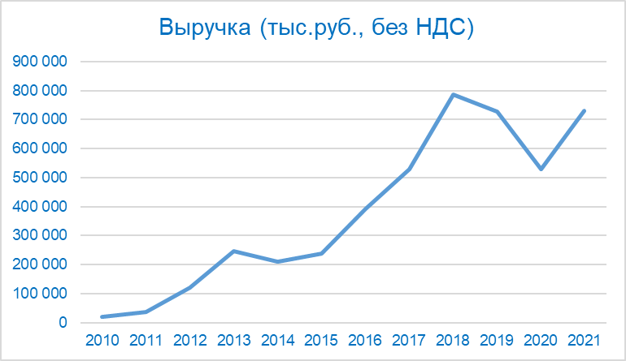
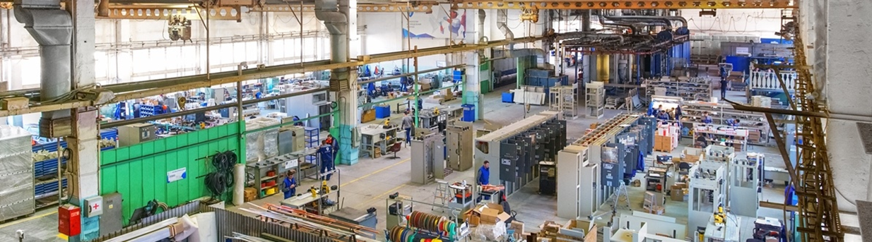
Общая характеристика организации
Челябинский Завод Электрооборудования (ООО «ЧЗЭО»)
454085, Челябинск, пр. Ленина, 2Б
Основан в 2010 г. и специализируется на выпуске электрощитовой (до 35 кВ) и теплоэнергетической продукции.
Сегодня предприятие производит более 30 видов электрооборудования, котельных, ИТП и т.д.
Производственные площадки 6000 кв. м
Численность персонала 170 человек
Notes:
Челябинский завод электрооборудования – одно из крупнейших в Уральском федеральном округе предприятий энергетической отрасли, специализирующееся на изготовлении и строительстве энергообъектов под ключ.
Завод работает с 2010 года и имеет богатый опыт изготовления продукции, выполнения монтажных и пусконаладочных работ.
Производственная база позволяет выполнять полный цикл изготовления более 30 видов электрощитового оборудования напряжением до 35 кВ.
За короткий срок наше предприятие прошло успешный путь от сборочного участка к заводу с полным производственным циклом.
Сегодня производственные площади составляют 6000 кв. м, трудятся на нашем предприятии более 300 сотрудников.

Slide 4
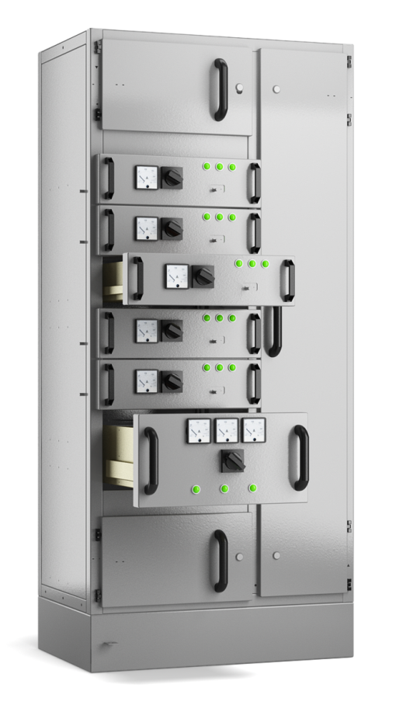
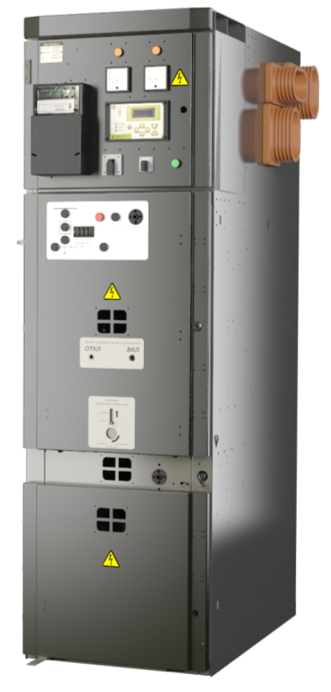



Общая характеристика организации
Продукция завода
Комплектные трансформаторные подстанции (до 4000 кВА);
Распределительные устройства (6-35 кВ), ячейки КСО/КРУ;
Низковольтные (до 1000 В) комплектные устройства
с разделением вида 4b, до 6300А;
Блочно-модульные котельные, ИТП, блоки химводоподготовки;
Выполняем шеф-монтажные, строительно-монтажные
и пуско-наладочные работы – энергообъекты «под ключ»
Notes:
- ЧЗЭО реализует энергобъекты «под ключ» - наше оборудование мы не только изготавливаем, но и выполняем шеф-монтажные, строительно-монтажные и пуско-наладочные работы

Slide 5








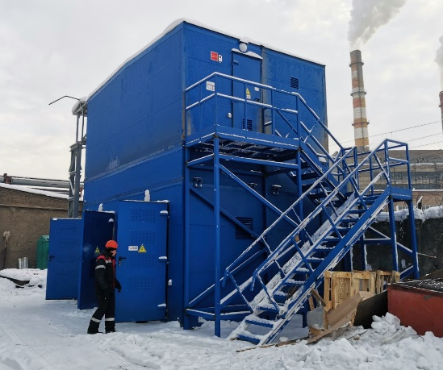
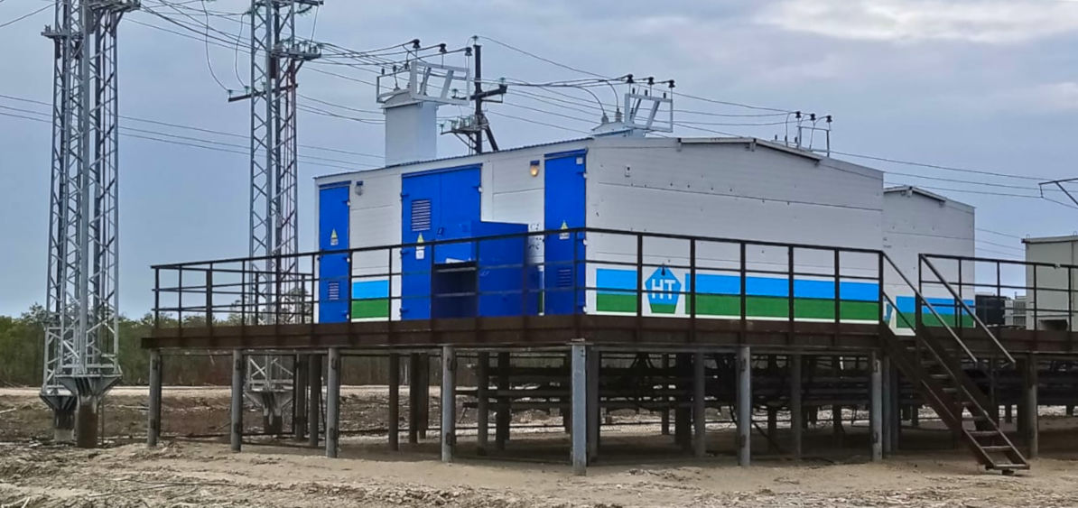
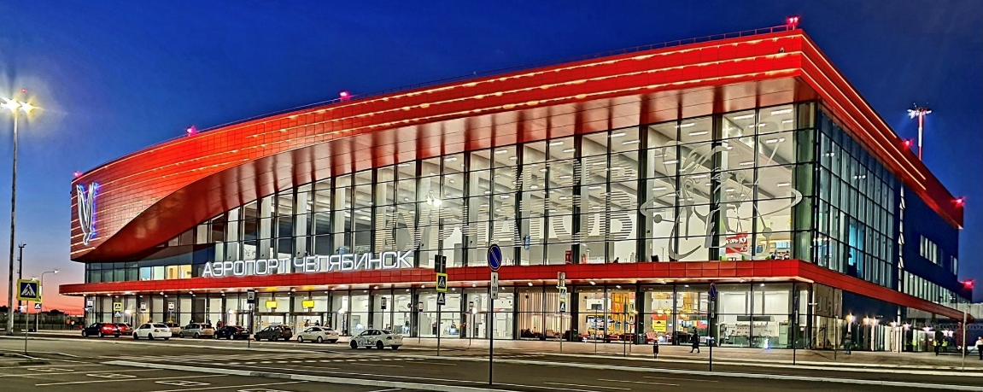
Общая характеристика организации
Основные рынки сбыта
Промышленные/гражданские предприятия с энергоемкими технологическими процессам
Проекты капитального строительства новых и реконструкции/модернизации существующих объектов
Notes:
- ЧЗЭО реализует энергобъекты «под ключ» - наше оборудование мы не только изготавливаем, но и выполняем шеф-монтажные, строительно-монтажные и пуско-наладочные работы

Slide 6
Предпосылки реализации проекта
Противоречия:
«Загвоздка в том, что, единожды обратившись, предприятие закрывает проблему: жизненный цикл продукции — двадцать пять лет. Повторяющийся спрос есть, но в силу специфики это не более 10%, поэтому постоянно приходится искать новые ниши» (А.И. Камынин)
Продукция ЧЗЭО не является серийной или массовой
Достижение цели по годовой выручке возможно только за счет крупных проектов, каждый из которых является единичным для Заказчика
Информация о подобных проектах не публична до момента закупки
Участие в тендерах «с наскоку» бесполезно: при выборе только по цене всегда есть более дешевые конкуренты, при выборе с учетом технического уровня требуется длительная подготовка
Notes:
Челябинский завод электрооборудования – одно из крупнейших в Уральском федеральном округе предприятий энергетической отрасли, специализирующееся на изготовлении и строительстве энергообъектов под ключ.
Завод работает с 2010 года и имеет богатый опыт изготовления продукции, выполнения монтажных и пусконаладочных работ.
Производственная база позволяет выполнять полный цикл изготовления более 30 видов электрощитового оборудования напряжением до 35 кВ.
За короткий срок наше предприятие прошло успешный путь от сборочного участка к заводу с полным производственным циклом.
Сегодня производственные площади составляют 6000 кв. м, трудятся на нашем предприятии более 300 сотрудников.

Slide 7
Внешняя макросреда. PEST анализ
Политические факторы: Санкционное давление на РФ (5,5 тыс. санкций на 08.03.2022 ) с плохо прогнозируемым риском введения новых. Приостановка деятельности на территории РФ поставщиков, имеющих штаб-квартиры в ЕС. Каскадный эффект фактора на все звенья цепочек поставок. Национальные проекты : Чистая вода (Жилье и городская среда), Инфраструктура для обращения с отходами I–II классов опасности (Экология), Развитие морских портов, Развитие региональных аэропортов, Развитие Северного морского пути, Адресная поддержка повышения производительности труда на предприятиях Для всех проектов кап. строительства и реконструкции разра-батывается документация (минимум двух стадий – проектная и рабочая) силами проектной организации. Риск ужесточения/изменения требований по сертификации / испытаниям продукции. Правила устройства электроустановок (ПУЭ), ГОСТ 14693-90 (на КРУ 6-10 кВ), ГОСТ Р 51321.1-2007 (на НКУ) и др. Требования органов власти к средним и крупным организациям по финансированию развития близлежащих территорий. | Экономические факторы: Высокая вероятность запуска новых проектов производст-венных предприятий для закрытия, выпадающих импортных комплектующих. Сохранилась тенденция к интенсивной разработке новых месторождений полезных ископаемых РФ. Усилившаяся тенденция к развитию перерабатывающей промышленности. Очень высокие валютные риски -> Отказ поставщиков на всех цепочках поставок от отсрочек платежа и/или к повышению доли авансового платежа -> Увеличение стоимости комплектующих ЧЗЭО на ~80…100%. Совокупный риск переноса/отмены инвестиционных проектов из-за комплексного изменения экономических показателей. Дальнейшее повышение курса валют приведет к повышению себестоимости оборудования в связи импортным происхождением ключевых комплектующих. Действующая повышенная ключевая ставка приводит к усложнению работы с крупными Заказчиками, которые требуют работу без аванса и/или с отсрочкой платежа. При этом преимущество получат крупные конкуренты с большим финансовым плечом.
Notes:
Челябинский завод электрооборудования – одно из крупнейших в Уральском федеральном округе предприятий энергетической отрасли, специализирующееся на изготовлении и строительстве энергообъектов под ключ.
Завод работает с 2010 года и имеет богатый опыт изготовления продукции, выполнения монтажных и пусконаладочных работ.
Производственная база позволяет выполнять полный цикл изготовления более 30 видов электрощитового оборудования напряжением до 35 кВ.
За короткий срок наше предприятие прошло успешный путь от сборочного участка к заводу с полным производственным циклом.
Сегодня производственные площади составляют 6000 кв. м, трудятся на нашем предприятии более 300 сотрудников.

Slide 8
Внешняя макросреда. PEST анализ
Социокультурные факторы: Нехватка на рынке труда менеджеров по продаже, готовых к долгому циклу продаж (от 4 месяцев). Высокая насыщенность рынка труда квалифицированными электромонтажниками. Информация об инвестиционных проектах носит ограниченный или закрытый характер до момента начала строительства и старта закупочных процедур. | Экономические факторы: Высокая инертность отрасли: паспортный срок службы изделий 25-35 лет при фактическом более 40 лет. В основном устаревший парк существующего оборудования Заказчиков. Тенденция к внедрению технологий онлайн-мониторинга во все технологические процессы, включая энергетические.
Вывод:
Макросреда предприятия (и РФ в целом) стала крайне высокорисковой, с очень высоким уровнем неопределенности, однако все еще дает широкие перспективы для роста за счет перспективы интенсивного развития промышленности (как добывающей, так и перерабатывающей) Российской Федерации.
Длительный срок реализации инвестиционных проектов, во-первых, дает множество «точек входа» в проект, когда есть возможность узнать о проекте на ранних этапах и оказать на него влияние с целью создания более комфортной конкурентной позиции.
Во-вторых, это позволяет индивидуально прорабатывать стратегию участия в этом проекте с целью поставки оборудования для него.
Notes:
Челябинский завод электрооборудования – одно из крупнейших в Уральском федеральном округе предприятий энергетической отрасли, специализирующееся на изготовлении и строительстве энергообъектов под ключ.
Завод работает с 2010 года и имеет богатый опыт изготовления продукции, выполнения монтажных и пусконаладочных работ.
Производственная база позволяет выполнять полный цикл изготовления более 30 видов электрощитового оборудования напряжением до 35 кВ.
За короткий срок наше предприятие прошло успешный путь от сборочного участка к заводу с полным производственным циклом.
Сегодня производственные площади составляют 6000 кв. м, трудятся на нашем предприятии более 300 сотрудников.

Slide 9
Внешняя микросреда. 5 сил Портера
Параметр | Сила фактора | Описание
Власть Заказчиков | Высокая | Инвестиционные проекты имеют длинный жизненный цикл (2-5 лет). Заказчики являются обычно технически компетентными в области электрощитового оборудования. Основные компоненты продукции и её технические характеристики очень стандартизированы, однако при наличии у Заказчика уже существующего парка электрощитового оборудования, он может стремиться к унификации основных комплектующих
Власть Поставщиков | Высокая | Поставщиками поставляются ключевые узлы и компоненты оборудования – выключатели, блоки релейной защиты и т.д. На рынке существует несколько крупных производителей комплектующих: ABB, Schneider Electric, Siemens, Legrand (только 0,4 кВ), КЭАЗ и т.д. Официальная коммерческая политика всех поставщиков дает возможность регистрации проекта за определенным сборщиком электрощитового оборудования с эксклюзивной скидкой.
Действующие конкуренты | Средняя | Рынок насыщен компаниями-конкурентами во всех ценовых и технических сегментах рынка.
Угроза появления новых конкурентов | Низкая | Отрасль насыщена, что в целом снижает вероятность появления новых крупных конкурентов.
Угроза со стороны товаров-заменителей | Низкая | Возможность появления товаров-заменителей маловероятна в связи с устоявшейся отраслью и фундаментальным характером технологий распределения энергии
Notes:
Челябинский завод электрооборудования – одно из крупнейших в Уральском федеральном округе предприятий энергетической отрасли, специализирующееся на изготовлении и строительстве энергообъектов под ключ.
Завод работает с 2010 года и имеет богатый опыт изготовления продукции, выполнения монтажных и пусконаладочных работ.
Производственная база позволяет выполнять полный цикл изготовления более 30 видов электрощитового оборудования напряжением до 35 кВ.
За короткий срок наше предприятие прошло успешный путь от сборочного участка к заводу с полным производственным циклом.
Сегодня производственные площади составляют 6000 кв. м, трудятся на нашем предприятии более 300 сотрудников.

Slide 10
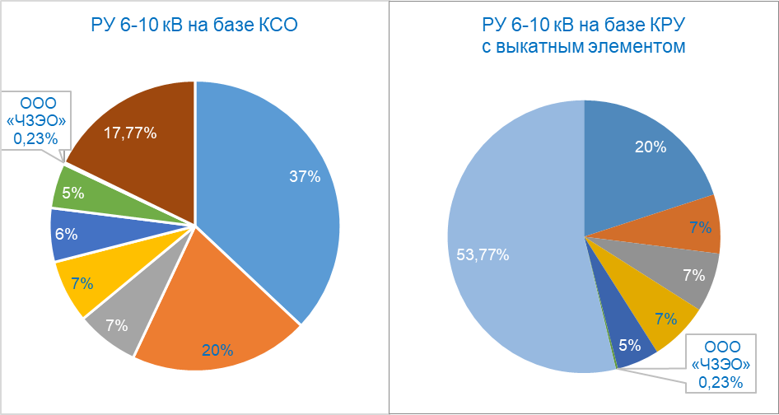
Внешняя микросреда. 5 сил Портера
Вывод:
Наибольшую силу влияния оказывают Поставщики и Заказчики. В то же время прослеживаются механизмы использования сил обоих этих групп:
Через систему проектных скидок Поставщиков.
Через техническую компетентность Заказчика.
В совокупности с анализом макросреды это позволяет предложить механизм реализации проектных продаж, когда продажа готовится на всем жизненном цикле инвестиционного проекта Заказчика.
Отраслевой анализ. Доля рынка
В общей сложности на территории РФ осуществляет деятельность около 1000 компаний, поставляющих как высоковольтное, так и низковольтное электрооборудование, из них более 480 компаний – производители.
Доля рынка ООО «ЧЗЭО» оценивается в 0,23%
Вывод:
ООО «ЧЗЭО» обладает большой возможностью для роста за счет низкой текущей доли рынка, однако среда очень конкурентна, что требует разработки специальных подходов для ведения продаж.
Notes:
Челябинский завод электрооборудования – одно из крупнейших в Уральском федеральном округе предприятий энергетической отрасли, специализирующееся на изготовлении и строительстве энергообъектов под ключ.
Завод работает с 2010 года и имеет богатый опыт изготовления продукции, выполнения монтажных и пусконаладочных работ.
Производственная база позволяет выполнять полный цикл изготовления более 30 видов электрощитового оборудования напряжением до 35 кВ.
За короткий срок наше предприятие прошло успешный путь от сборочного участка к заводу с полным производственным циклом.
Сегодня производственные площади составляют 6000 кв. м, трудятся на нашем предприятии более 300 сотрудников.

Slide 11
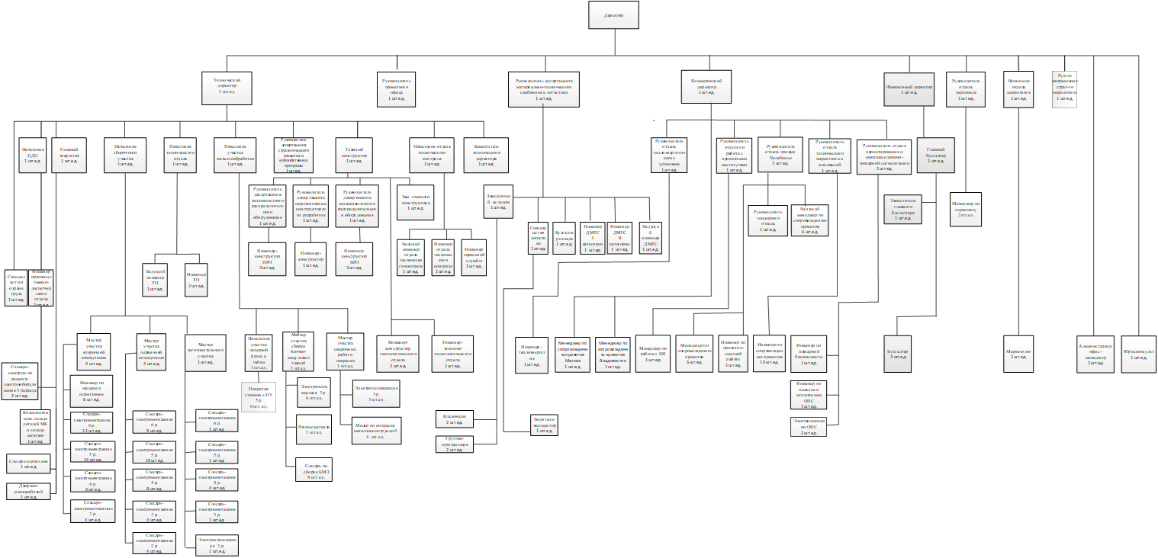
Внутренняя среда
Организационная структура ООО ЧЗЭО – Линейно-фунциональный тип
Notes:
Челябинский завод электрооборудования – одно из крупнейших в Уральском федеральном округе предприятий энергетической отрасли, специализирующееся на изготовлении и строительстве энергообъектов под ключ.
Завод работает с 2010 года и имеет богатый опыт изготовления продукции, выполнения монтажных и пусконаладочных работ.
Производственная база позволяет выполнять полный цикл изготовления более 30 видов электрощитового оборудования напряжением до 35 кВ.
За короткий срок наше предприятие прошло успешный путь от сборочного участка к заводу с полным производственным циклом.
Сегодня производственные площади составляют 6000 кв. м, трудятся на нашем предприятии более 300 сотрудников.

Slide 12
Внутренняя среда
Организационная структура Коммерческого отдела ООО «ЧЗЭО»
Выделены функции: продаж (с обособленными отделами теплоэнергетических установок и охранно-пожарной сигнализации), инженерного сопровождения продаж (отдел технического маркетинга и инноваций) и работы с проектными организациями (прескрипция).
Существует критическая неукомплектованность отдела менеджерами (включая ведущих) по сопровождению проектов –
4 человека при штатном расписании 12
Notes:
Челябинский завод электрооборудования – одно из крупнейших в Уральском федеральном округе предприятий энергетической отрасли, специализирующееся на изготовлении и строительстве энергообъектов под ключ.
Завод работает с 2010 года и имеет богатый опыт изготовления продукции, выполнения монтажных и пусконаладочных работ.
Производственная база позволяет выполнять полный цикл изготовления более 30 видов электрощитового оборудования напряжением до 35 кВ.
За короткий срок наше предприятие прошло успешный путь от сборочного участка к заводу с полным производственным циклом.
Сегодня производственные площади составляют 6000 кв. м, трудятся на нашем предприятии более 300 сотрудников.

Slide 13
Внутренняя среда
Производственные мощности:
комплекс лазерной резки металла,
два листогибочных станка,
автоматизированный участок порошковой окраски,
малярная камера для ручной окраски крупногабаритных узлов,
сборочный участок и участок изготовления блочно-модульных зданий
Инженерно-технический состав:
Технической подготовкой производства занимаются
инженеры по сопровождению продаж – общее сопровождение и контроль запуска в производство;
конструкторский отдел (8 человек) – конструкторская документация на корпуса оборудования, БМЗ;
технический отдел (3 человека) – схемы вторичных соединений
Notes:
Челябинский завод электрооборудования – одно из крупнейших в Уральском федеральном округе предприятий энергетической отрасли, специализирующееся на изготовлении и строительстве энергообъектов под ключ.
Завод работает с 2010 года и имеет богатый опыт изготовления продукции, выполнения монтажных и пусконаладочных работ.
Производственная база позволяет выполнять полный цикл изготовления более 30 видов электрощитового оборудования напряжением до 35 кВ.
За короткий срок наше предприятие прошло успешный путь от сборочного участка к заводу с полным производственным циклом.
Сегодня производственные площади составляют 6000 кв. м, трудятся на нашем предприятии более 300 сотрудников.

Slide 14
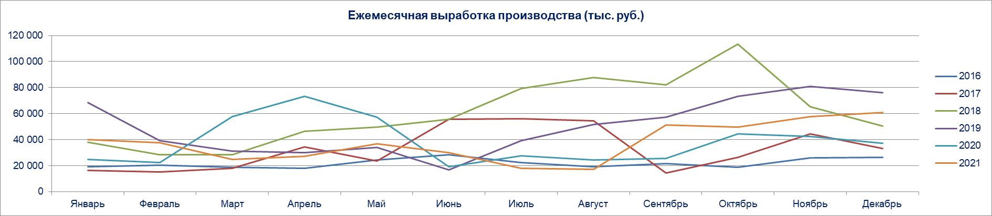
Внутренняя среда
Загрузка производства (2016-2021 гг):
Выводы:
Основной проблемой является неукомплектованность отдела продаж менеджерами, что приводит далее к неравномерности загрузке производства, дополнительному повышению себестоимости.
Неукомплектованность в свою очередь связана с отсутствием системно выстроенного и задокументированного (для обучения) референтного процесса продажи.
Notes:
Челябинский завод электрооборудования – одно из крупнейших в Уральском федеральном округе предприятий энергетической отрасли, специализирующееся на изготовлении и строительстве энергообъектов под ключ.
Завод работает с 2010 года и имеет богатый опыт изготовления продукции, выполнения монтажных и пусконаладочных работ.
Производственная база позволяет выполнять полный цикл изготовления более 30 видов электрощитового оборудования напряжением до 35 кВ.
За короткий срок наше предприятие прошло успешный путь от сборочного участка к заводу с полным производственным циклом.
Сегодня производственные площади составляют 6000 кв. м, трудятся на нашем предприятии более 300 сотрудников.

Slide 15
SWOT – анализ. Исходные данные
Сильные стороны (Strengths): Высококвалифицированный персонал ИТР. Отличные работающие менеджеры и руководители коммерческого отдела. Клиентоориентированность и индивидуальный подход к особенностям проекта и потребностям заказчика. Широкая линейка продукции, возможность разработки и производства нестандартного продукта. Гибкость переналадки производства, возможность изготовления партии от 1 единицы (кроме линии порошковой окраски). Долгосрочные контракты с поставщиками. В работе используется гибкая в настройке CRM Мегаплан. Современное оборудование. | Слабые стороны (Weaknesses): Нехватка менеджеров по продажам. Низкая «выживаемость» приходящих кандидатов в менеджеры по продажам в связи с долгим циклом сделки, отсутствия понимания, как продавать продукцию. Неготовность сотрудников брать на себя ответственность, бюрократизация рабочих вопросов, затягивание принятия решений – («Преждевременное старение» по Адизесу) Неравномерная загрузка производства (несовершенная система планирования), высокие колебания загрузки производства. Производство единичных индивидуальных заказов. Нет стандартных решений и продукции, которую можно производить на склад. Высокая себестоимость продукции. Зависимость от поставщиков ключевых комплектующих. Комплектующие могут быть прямо указаны в техническом задании Заказчика. Использование CRM Мегаплан носит в некоторых случаях формальный характер – не все клиенты, коммуникации и т.п. заносятся. Отсутствие разрешительной документации для некоторых отраслей (Россети, протоколы испытаний на термическую, динамическую стойкость и т.д.)
Notes:
Челябинский завод электрооборудования – одно из крупнейших в Уральском федеральном округе предприятий энергетической отрасли, специализирующееся на изготовлении и строительстве энергообъектов под ключ.
Завод работает с 2010 года и имеет богатый опыт изготовления продукции, выполнения монтажных и пусконаладочных работ.
Производственная база позволяет выполнять полный цикл изготовления более 30 видов электрощитового оборудования напряжением до 35 кВ.
За короткий срок наше предприятие прошло успешный путь от сборочного участка к заводу с полным производственным циклом.
Сегодня производственные площади составляют 6000 кв. м, трудятся на нашем предприятии более 300 сотрудников.

Slide 16
SWOT – анализ. Исходные данные
Возможности (Opportunities): Потенциальные рынки сбыта, созданные через Национальные проекты, направленные на создание инфраструктурных проектов: Чистая вода, Инфраструктура для обращения с отходами I–II классов опасности, Развитие морских портов, Раз-витие региональных аэропортов, Развитие Северного морского пути. Развитие производственной системы через Национальный проект, направленный на повышение производительности предприятий: Адресная поддержка повышения производи-тельности труда на предприятиях Продолжающаяся тенденция к интенсивной разработке месторождений РФ (см. PEST). Продолжающаяся и усилившаяся тенденция к развитию перерабатывающей промышленности (за счет внешнеполи-тических санкций и программ импортозамещения). Высокая насыщенность рынка труда квалифицированными электромонтажниками – возможность быстро наращивать про-изводственную мощность. В основном устаревший парк существующего оборудования Заказчиков. Тенденция к внедрению технологий онлайн-мониторинга во все технологические процессы | Угрозы (Threats): Риск ужесточения/изменения требований по сертификации/испытаниям продукции (см. PEST). Требования органов власти к средним и крупным организациям по финансированию развития близлежащих территорий (см. PEST). Риск переноса/отмены инвестиционных проектов из-за комплексного изменения экономических показателей (курс валют, ключевая ставка и т.д.) Повышение курса валют. Повышение ключевой ставки. Отсутствие на рынке труда менеджеров по продаже, готовых к долгому циклу продаж (от 4 месяцев). Длительный срок поставки комплектующих, различный состав комплектующих в каждом Заказе – практически невозможно создать складской запас на основные компоненты. Высокая инертность отрасли: паспортный срок службы изделий 25-35 лет при фактическом более 40 лет.
Notes:
Челябинский завод электрооборудования – одно из крупнейших в Уральском федеральном округе предприятий энергетической отрасли, специализирующееся на изготовлении и строительстве энергообъектов под ключ.
Завод работает с 2010 года и имеет богатый опыт изготовления продукции, выполнения монтажных и пусконаладочных работ.
Производственная база позволяет выполнять полный цикл изготовления более 30 видов электрощитового оборудования напряжением до 35 кВ.
За короткий срок наше предприятие прошло успешный путь от сборочного участка к заводу с полным производственным циклом.
Сегодня производственные площади составляют 6000 кв. м, трудятся на нашем предприятии более 300 сотрудников.

Slide 17
SWOT – анализ. Исходные данные
Возможности (Opportunities): | Угрозы (Threats):
Факторы, относящиеся к возможностям и угрозам в зависимости от конкретного Заказчика/Проекта
Компетентность Заказчика в электрощитовом оборудовании. Коммерческая политика Поставщиков, допускающая регистрацию проекта за конкретным партнером. Для всех проектов кап. строительства и реконструкции разрабатывается документация силами проектной организации (см. PEST). Длинный жизненный цикл инвестиционных проектов (2-5 лет). Информация об инвестиционных проектах носит ограниченный или закрытый характер до момента начала строительства и старта закупочных процедур.
Notes:
Челябинский завод электрооборудования – одно из крупнейших в Уральском федеральном округе предприятий энергетической отрасли, специализирующееся на изготовлении и строительстве энергообъектов под ключ.
Завод работает с 2010 года и имеет богатый опыт изготовления продукции, выполнения монтажных и пусконаладочных работ.
Производственная база позволяет выполнять полный цикл изготовления более 30 видов электрощитового оборудования напряжением до 35 кВ.
За короткий срок наше предприятие прошло успешный путь от сборочного участка к заводу с полным производственным циклом.
Сегодня производственные площади составляют 6000 кв. м, трудятся на нашем предприятии более 300 сотрудников.

Slide 18
SWOT – анализ. Результаты
Сильные стороны + Возможности (Реализация возможностей): Целевое продвижение ЧЗЭО для проектов с нестандартными требованиями. Целевая работа коммерческого отдела по инфраструктурным проектам с гос.финансированием (нац.проекты). Целевая работа коммерческого отдела по проектам новых предприятий горнодобывающей и перерабатывающей промышленности. Заблаговременная регистрация проектов у партнеров с целью фиксации хороших коммерческих условий по проекту. | Сильные стороны + Угрозы (Нейтрализация угроз): Сформировать избыточную базу знаний проектов, позволяющую безболезненно переносить отдельные отмены/переносы (ограниченно применимо и к "черным лебедям"). Сохранение всей информации о проекте в централизованной базе знаний, а не в голове отдельного человека. Передача новым менеджерам по продажам предварительно проработанных проектов для практической отработки методик работы под прямым контролем руководителя.
Слабые стороны + Возможности (Преодоление слабостей): Долгосрочное накопление информации о проектах по данным, полученным от Заказчиков, Партнеров, Проектных организаций. Анализ и планирование участия ЧЗЭО в проектах, в том числе через работу с проектными организациями. Учет накопленных данных о ожидаемой реализации проектов при долгосрочном планировании выручки предприятия, разработке плана производства. Заблаговременная закупка комплектующих Возможность заблаговременной оценки целесообразности в сертификации для того или иного рынка/потребителя. | Слабые стороны + Угрозы (Нейтрализация слабостей): Систематизация и упорядочение накопленного опыта работы с целью формирования программы обучения новых менеджеров по продажам наиболее эффективным методам ведения проекта.
Notes:
Челябинский завод электрооборудования – одно из крупнейших в Уральском федеральном округе предприятий энергетической отрасли, специализирующееся на изготовлении и строительстве энергообъектов под ключ.
Завод работает с 2010 года и имеет богатый опыт изготовления продукции, выполнения монтажных и пусконаладочных работ.
Производственная база позволяет выполнять полный цикл изготовления более 30 видов электрощитового оборудования напряжением до 35 кВ.
За короткий срок наше предприятие прошло успешный путь от сборочного участка к заводу с полным производственным циклом.
Сегодня производственные площади составляют 6000 кв. м, трудятся на нашем предприятии более 300 сотрудников.

Slide 19
Идея проекта
Задачи проекта | Выполнить комплексный реинжиниринг бизнес процессов работы Коммерческого отдела (анализ существующих БП, сбор и анализ существующих методик, стандартов и прочих документов, разработка и анализ цепочек создания ценности). Разработать совокупность мероприятий по улучшению Проектных продаж на этапах привлечения, проработки, завершения и анализа результатов проектов. Внедрить изменения на уровне CRM. Внедрить изменения на уровне методик/стандартов работы Подготовить программы первичного и повторного обучения приемам работы в почте, CRM, применению методик/стандартов
Notes:
Челябинский завод электрооборудования – одно из крупнейших в Уральском федеральном округе предприятий энергетической отрасли, специализирующееся на изготовлении и строительстве энергообъектов под ключ.
Завод работает с 2010 года и имеет богатый опыт изготовления продукции, выполнения монтажных и пусконаладочных работ.
Производственная база позволяет выполнять полный цикл изготовления более 30 видов электрощитового оборудования напряжением до 35 кВ.
За короткий срок наше предприятие прошло успешный путь от сборочного участка к заводу с полным производственным циклом.
Сегодня производственные площади составляют 6000 кв. м, трудятся на нашем предприятии более 300 сотрудников.

Slide 20
Оценка экономического эффекта
Дополнительная выручка 1 280 млн. руб. без НДС на горизонте 35 месяцев
Notes:
Челябинский завод электрооборудования – одно из крупнейших в Уральском федеральном округе предприятий энергетической отрасли, специализирующееся на изготовлении и строительстве энергообъектов под ключ.
Завод работает с 2010 года и имеет богатый опыт изготовления продукции, выполнения монтажных и пусконаладочных работ.
Производственная база позволяет выполнять полный цикл изготовления более 30 видов электрощитового оборудования напряжением до 35 кВ.
За короткий срок наше предприятие прошло успешный путь от сборочного участка к заводу с полным производственным циклом.
Сегодня производственные площади составляют 6000 кв. м, трудятся на нашем предприятии более 300 сотрудников.

Slide 21
Паспорт проекта
Руководитель проекта: руководитель отдела по работе с проектными институтами (Недоводин М.А.)
Команда проекта:
коммерческий директор (Лоскутников В.Л.)
руководитель отдела маркетинга (Петрова Т.А.)
руководитель отдела продаж (Дергунов А.Г.)
руководитель отдела технического маркетинга и инноваций (Путенихин Д.В.)
Цель проекта:
Реализовать комплексный проект по переработки процессов Коммерческого отдела (в т.ч. ОТМИ, ТЭУ, ОРПИ), направленный на:
100% переработку методик работы Коммерческого отдела;
Создание единого, понятного документа, полностью регламентирующего деятель-ность Коммерческого отдела, во внутренних и внешних цепочках взаимодействий;
Определение и фиксацию требований к потенциальному кандидату на должность менеджера по продажам;
Достижение укомплектованности коммерческого отдела менеджерами по сопровождению продаж;
Повышение конверсии из "внешних проектов в работе (внесенные в Мегаплан)" в договоры в 1,5 раза.
Срок реализации: до конца июля 2022 г. Показатели измерить по результатам 2022 г. и середины 2023 г.
Notes:
Челябинский завод электрооборудования – одно из крупнейших в Уральском федеральном округе предприятий энергетической отрасли, специализирующееся на изготовлении и строительстве энергообъектов под ключ.
Завод работает с 2010 года и имеет богатый опыт изготовления продукции, выполнения монтажных и пусконаладочных работ.
Производственная база позволяет выполнять полный цикл изготовления более 30 видов электрощитового оборудования напряжением до 35 кВ.
За короткий срок наше предприятие прошло успешный путь от сборочного участка к заводу с полным производственным циклом.
Сегодня производственные площади составляют 6000 кв. м, трудятся на нашем предприятии более 300 сотрудников.

Slide 22
Оценка рисков проекта
Наименование риска | Мероприятие по снижению
Необъективное отсеивание внешних проектов на этапе взятия в работу (взятие неперспективных внешних проектов; отказ от перспективных внешних проектов). | Разработать методику оценки внешнего проекта. Разработать методику сбора уроков успешных (преимущественно) и отказных (по остаточному принципу) внешних проектов для совершенствования системы.
Недостаточная квалификация сотрудников коммерческого отдела. | Проведение целевых обучений
Сопротивление изменениям со стороны сотрудников коммерческого отдела. Низкая вовлеченность сотрудников коммерческого отдела. | Привлечение сотрудников коммерческого отдела к участию в работе над проектом, оценке нововведений. Проведение обучения всем методикам, разработанным в ходе проекта.
Сложность/невозможность внедрения новых методик работы в CRM "Мегаплан" | Использование итеративной (SCRUM/Agile) методологии внедрения изменений.
Существование процессов, не описанных ни в старых, ни в новых методиках, но фактически действующих. | Привлечение сотрудников коммерческого отдела к участию в работе над проектом.
Необъективная оценка действующих процессов и их ошибочное исключение. Внедрение неработающих методик. | Привлечение сотрудников коммерческого отдела к участию в работе над проектом.
Notes:
Челябинский завод электрооборудования – одно из крупнейших в Уральском федеральном округе предприятий энергетической отрасли, специализирующееся на изготовлении и строительстве энергообъектов под ключ.
Завод работает с 2010 года и имеет богатый опыт изготовления продукции, выполнения монтажных и пусконаладочных работ.
Производственная база позволяет выполнять полный цикл изготовления более 30 видов электрощитового оборудования напряжением до 35 кВ.
За короткий срок наше предприятие прошло успешный путь от сборочного участка к заводу с полным производственным циклом.
Сегодня производственные площади составляют 6000 кв. м, трудятся на нашем предприятии более 300 сотрудников.

Slide 23
Дорожная карта проекта
Notes:
Челябинский завод электрооборудования – одно из крупнейших в Уральском федеральном округе предприятий энергетической отрасли, специализирующееся на изготовлении и строительстве энергообъектов под ключ.
Завод работает с 2010 года и имеет богатый опыт изготовления продукции, выполнения монтажных и пусконаладочных работ.
Производственная база позволяет выполнять полный цикл изготовления более 30 видов электрощитового оборудования напряжением до 35 кВ.
За короткий срок наше предприятие прошло успешный путь от сборочного участка к заводу с полным производственным циклом.
Сегодня производственные площади составляют 6000 кв. м, трудятся на нашем предприятии более 300 сотрудников.

Slide 24
Результаты проекта (промежуточные)
Бизнес процесс Коммерческого отдела (первая декомпозиция)
Синим выделены БП, которые будут изменены (если существовали) или созданы новые (если ранее не было)
Notes:
Челябинский завод электрооборудования – одно из крупнейших в Уральском федеральном округе предприятий энергетической отрасли, специализирующееся на изготовлении и строительстве энергообъектов под ключ.
Завод работает с 2010 года и имеет богатый опыт изготовления продукции, выполнения монтажных и пусконаладочных работ.
Производственная база позволяет выполнять полный цикл изготовления более 30 видов электрощитового оборудования напряжением до 35 кВ.
За короткий срок наше предприятие прошло успешный путь от сборочного участка к заводу с полным производственным циклом.
Сегодня производственные площади составляют 6000 кв. м, трудятся на нашем предприятии более 300 сотрудников.

Slide 25
Результаты проекта (промежуточные)
Декомпозиция процесса 010 «Поиск и выбор проекта, получение/выявление потребности»
Notes:
Челябинский завод электрооборудования – одно из крупнейших в Уральском федеральном округе предприятий энергетической отрасли, специализирующееся на изготовлении и строительстве энергообъектов под ключ.
Завод работает с 2010 года и имеет богатый опыт изготовления продукции, выполнения монтажных и пусконаладочных работ.
Производственная база позволяет выполнять полный цикл изготовления более 30 видов электрощитового оборудования напряжением до 35 кВ.
За короткий срок наше предприятие прошло успешный путь от сборочного участка к заводу с полным производственным циклом.
Сегодня производственные площади составляют 6000 кв. м, трудятся на нашем предприятии более 300 сотрудников.

Slide 26
Результаты проекта (промежуточные)
Декомпозиция процесса 100 «Совершенствование бизнес процессов»
Для проведения презентации успешных проектов предлагается применить методику ОРИП
Notes:
Челябинский завод электрооборудования – одно из крупнейших в Уральском федеральном округе предприятий энергетической отрасли, специализирующееся на изготовлении и строительстве энергообъектов под ключ.
Завод работает с 2010 года и имеет богатый опыт изготовления продукции, выполнения монтажных и пусконаладочных работ.
Производственная база позволяет выполнять полный цикл изготовления более 30 видов электрощитового оборудования напряжением до 35 кВ.
За короткий срок наше предприятие прошло успешный путь от сборочного участка к заводу с полным производственным циклом.
Сегодня производственные площади составляют 6000 кв. м, трудятся на нашем предприятии более 300 сотрудников.

Slide 27
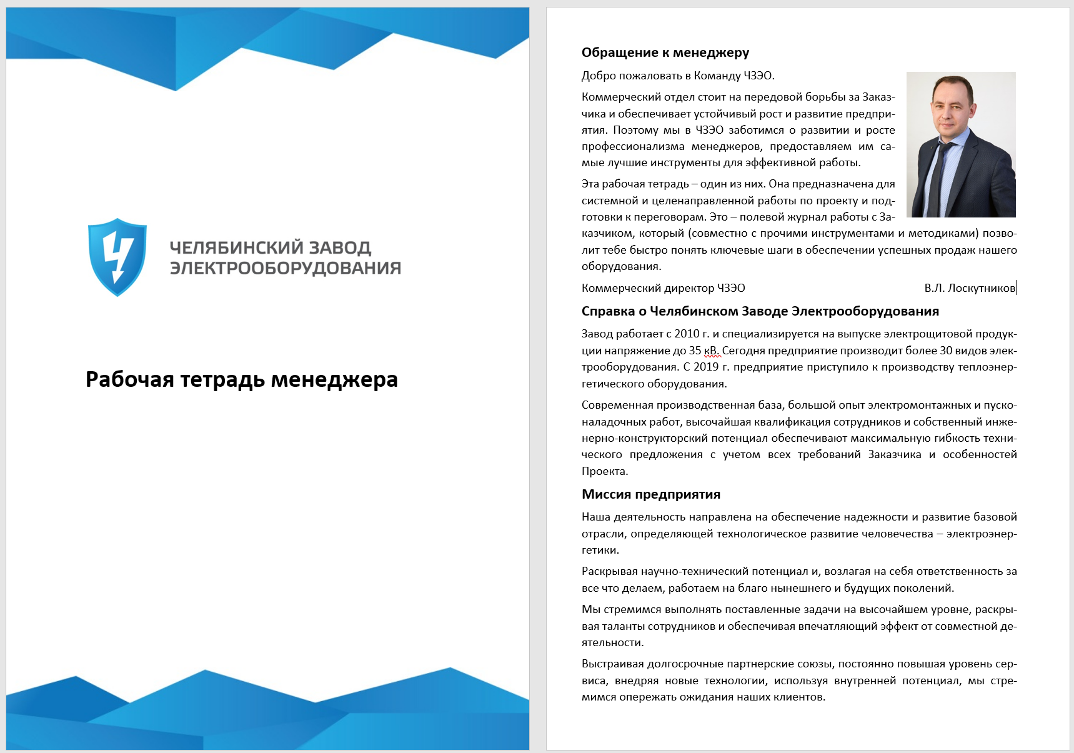
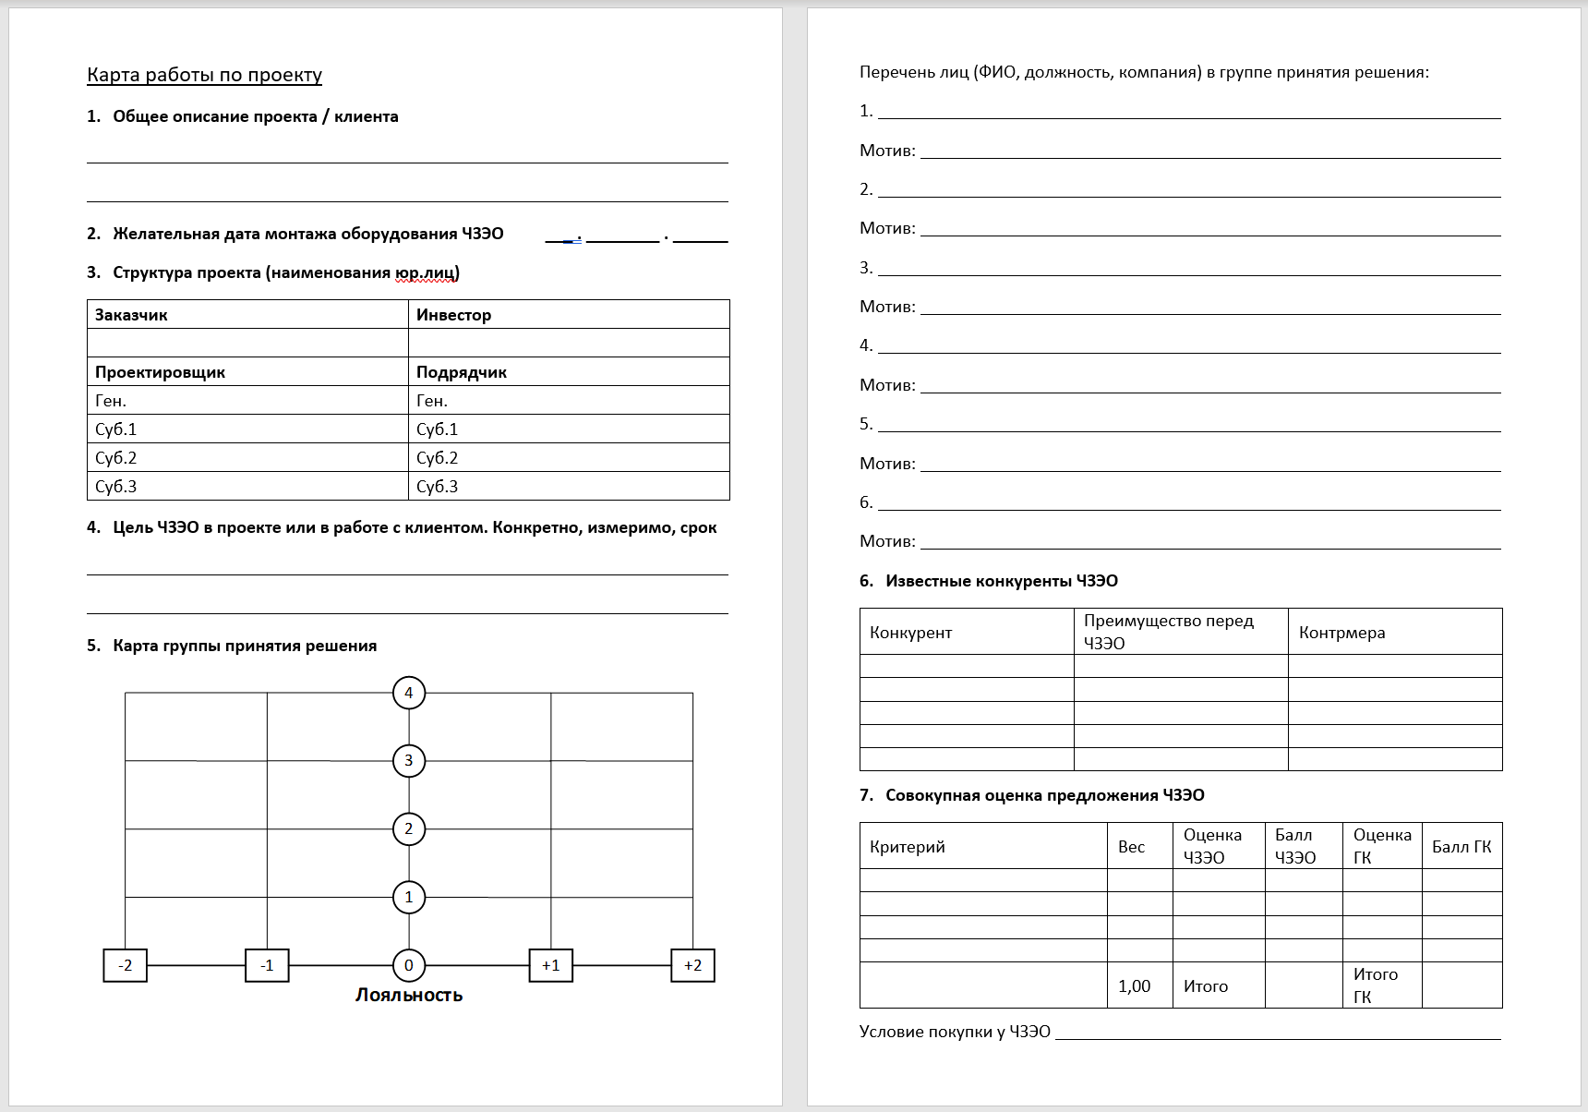
Результаты проекта (промежуточные)
Рабочая тетрадь менеджера
Notes:
Челябинский завод электрооборудования – одно из крупнейших в Уральском федеральном округе предприятий энергетической отрасли, специализирующееся на изготовлении и строительстве энергообъектов под ключ.
Завод работает с 2010 года и имеет богатый опыт изготовления продукции, выполнения монтажных и пусконаладочных работ.
Производственная база позволяет выполнять полный цикл изготовления более 30 видов электрощитового оборудования напряжением до 35 кВ.
За короткий срок наше предприятие прошло успешный путь от сборочного участка к заводу с полным производственным циклом.
Сегодня производственные площади составляют 6000 кв. м, трудятся на нашем предприятии более 300 сотрудников.

Slide 28
Оценка экономической эффективности
Дополнительная выручка ООО «ЧЗЭО»
1 280 000 000 руб. без НДС
в течение 35 месяцев
Расходы на реализацию проекта
267 000 руб.
Экономический эффект от реализации проекта
1 279 733 000 руб.
Срок окупаемости проекта
7 месяцев (исходя из модели экономического эффекта)
Эффективность – 479 401%
Notes:
Челябинский завод электрооборудования – одно из крупнейших в Уральском федеральном округе предприятий энергетической отрасли, специализирующееся на изготовлении и строительстве энергообъектов под ключ.
Завод работает с 2010 года и имеет богатый опыт изготовления продукции, выполнения монтажных и пусконаладочных работ.
Производственная база позволяет выполнять полный цикл изготовления более 30 видов электрощитового оборудования напряжением до 35 кВ.
За короткий срок наше предприятие прошло успешный путь от сборочного участка к заводу с полным производственным циклом.
Сегодня производственные площади составляют 6000 кв. м, трудятся на нашем предприятии более 300 сотрудников.

Slide 29
Недоводин Михаил Алексеевич
+7 (902) 868 57 01 mikhail@nedovodin.info

